Slide 2
Vern gjennom aktiv bruk
Pia Wigtil
Drøbak 31. januar 2024

Slide 3
Bygg som skal rives (SSB)
14 700

Slide 4
Å ta vare på det vi har
Når vi restaurere brukar vi på nytt bygningsdelene med størst klimagassavtrykk.
Grunnmur
Fundament
Yttervegger
Tak
Vinduer

Slide 5
Kulturminnefondet 2003 -2023
18 549 søknader
8213 innvilget
5,1 mrd. omsøkt
1,3 mrd. innvilget
Aas gård, Gjøvik

Slide 6
Norge, antall søknader/søknadssum
År | Antall søknader | Søknads beløp | Antall innvilget | Innvilget beløp
2019 | 1 103 | 355 385 484 | 571 | 108 184 000
2020 | 1 219 | 325 334 568 | 687 | 120 814 000
2021 | 1 960 | 558 650 792 | 867 | 141 517 000
2022 | 1 667 | 513 469 789 | 700 | 117 481 000
2023 | 1 763 | 567 300 461 | 752 | 118 614 000
 | 7 712 | 2 320 141 094 | 3 577 | 606 610 000

Slide 7
Akershus, støtteordninger
Søknadstype | 2021 | 2022 | 2023
Faste kulturminner | 98 | 44 | 61
Fartøy og båter | 6 | 3 | 2
Sikringstiltak | 15 | 12 | 3
Fagseminar | 1 | 2 | 2
Rullende og bevegelige kulturminner | 11 | 5 | 3
Formidling | 1 | 1 | 8

Slide 8
Akershus, antall søknader
År | Antall søknader | Antall tilskudd
2014 | 44 | 21
2015 | 54 | 26
2016 | 69 | 40
2017 | 83 | 32
2018 | 81 | 40
2019 | 63 | 36
2020 | 73 | 35
2021 | 132 | 54
2022 | 67 | 29
2023 | 79 | 38
 | 745 | 351

Slide 9
Akershus, søknadsbeløp
År | Søknads beløp | Tilskudds beløp
2014 | 11 713 124 | 3 382 788
2015 | 12 904 202 | 3 463 000
2016 | 17 243 310 | 4 919 000
2017 | 21 979 217 | 5 029 500
2018 | 20 659 396 | 5 742 000
2019 | 35 432 984 | 7 509 000
2020 | 16 338 633 | 4 712 000
2021 | 41 551 826 | 6 744 000
2022 | 11 803 898 | 4 282 000
2023 | 22 950 464 | 5 654 000
 | 212 577 054 | 51 437 288

Slide 14
Støtteordningar
Faste kulturminner
Fartøy og båter
Straks og-sikringstiltak
Bygninger, hager, historiske veier eller andre fysiske spor etter menneskelig aktivitet.
Gamle Fredrikstad bryggeri
Senjapynt var det siste av større fiskefartøyer av tre i Tranøy kommune.
Eid og driftet av Tranøy Kystlag, lokallag av Forbundet Kysten.
Senjapynt ble landskjent da den ble brukt i NRK-produksjonen "Norskekysten".
Kulturminne med behov for midlertidig sikring mot videre forfall i påvente av videre arbeid.
Steinfjoset på Sygard Svare i Vågå er redda.

Slide 15
Støtteordninger
Fag og-håndverksseminar
Formidling
Rullende og bevegelige
Kurs i Verdal om restaureringslaft med Steinkjer videregående skole.
Samarbeid med Fortidsminneforeningen og Håndlag.
Formidlingstiltak knytta til prosjekt som tidligere har fått midler.
Boken «Fra Samtidsruiner til rom for kunst». Transformering av tre historiske hus i Henningsvær
Biler, fly, traktorer, busser sleder, vogner og tog.
Kulturminnefondet bidrar med 700.000 kroner når ei gammel sporveislinje i Bergen skal settes i stand.

Slide 16
Tilskudd
Kulturminnefondets bidrag ca. 30 % av prosjektets totalkostnad
Søk også om tilskudd fra andre

Slide 21
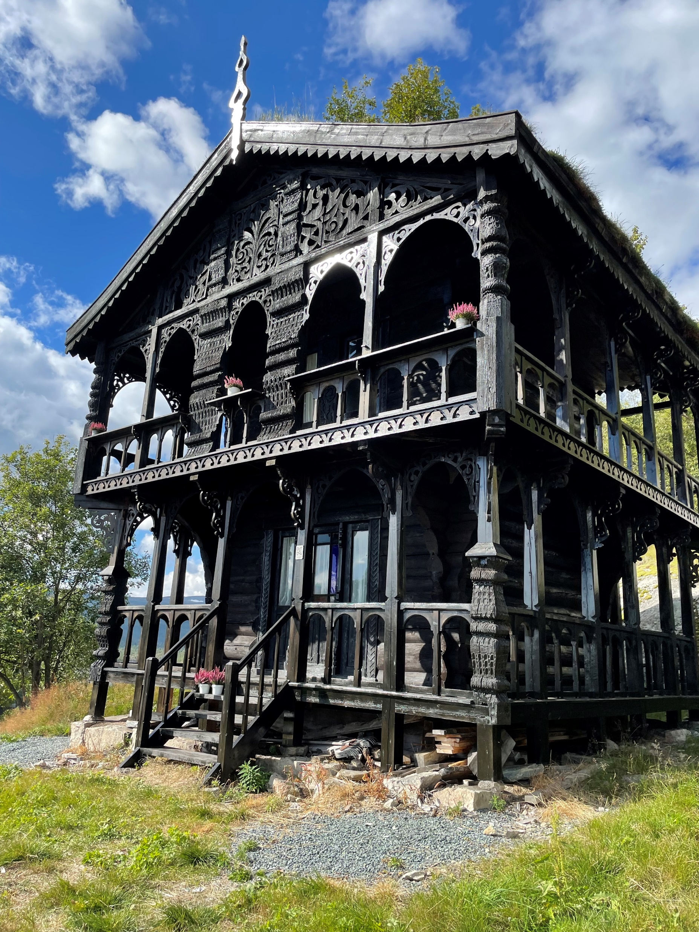
Botn skysstasjon

Slide 22
Ramstadstua, Nannestad

Slide 23
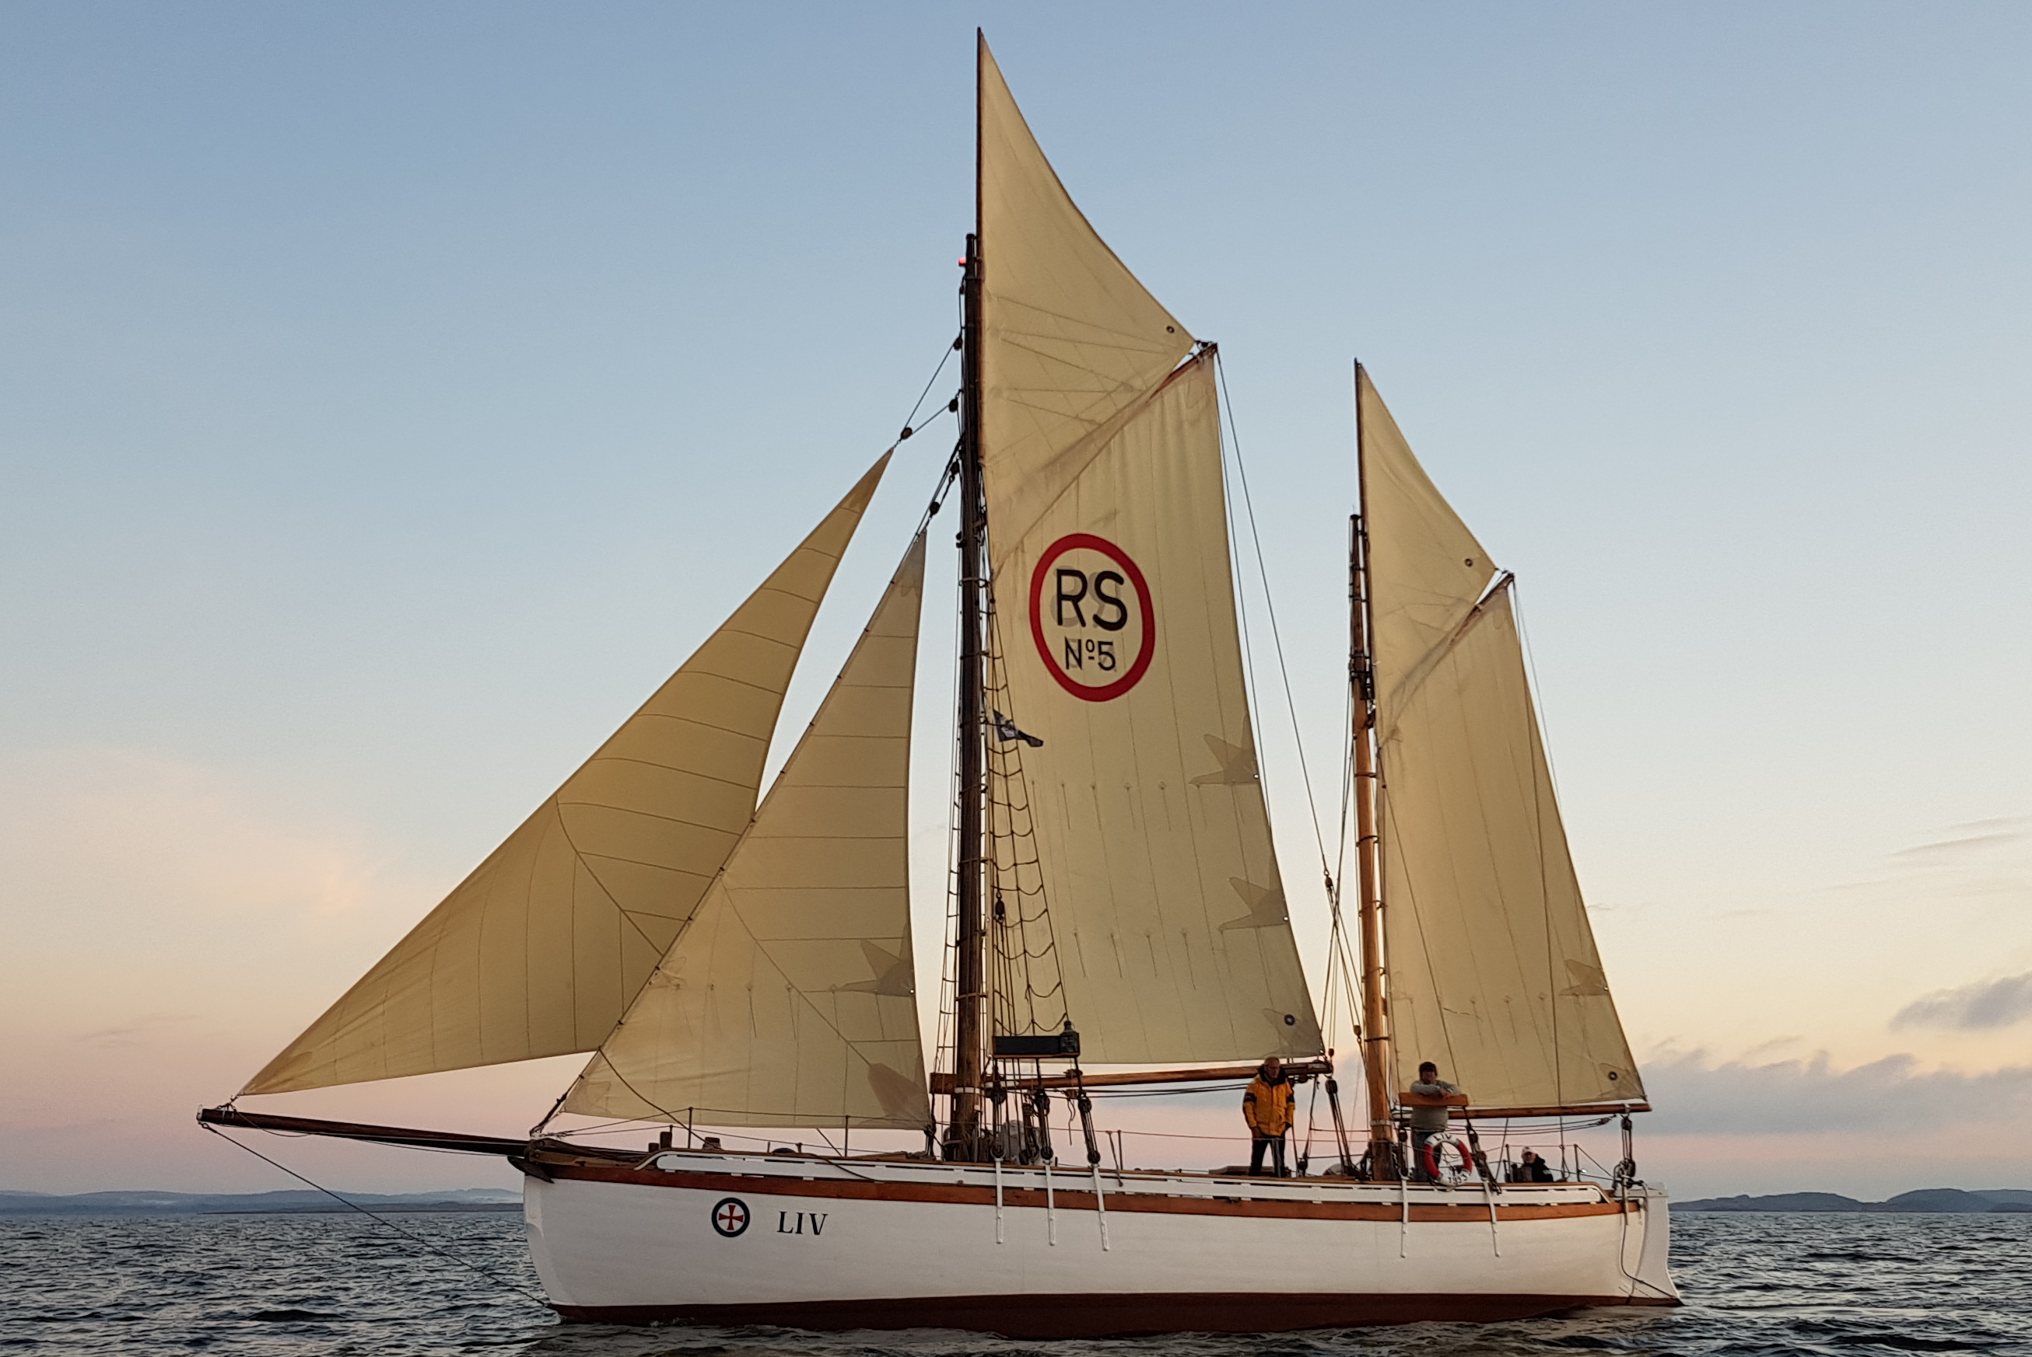
Redningsskøyta «Liv» bygget i 1893
Sandvika, Bærum kommune
Vedtak om tilskudd inntil kr 230 000 gis til prosjektet R/S LIV - Driving av Fribord med mer.

Slide 24
Kurs i reprasjonslaft
Akershus bygningsvernsenter er søker.
Kurs i reparasjonslaft av den verneverdige kverna på Gamle Hvam.
Målet med kurset er å gi kursdeltagerne erfaring med å løse vanlige oppgaver når et tømmerhus skal settes i stand.
Kulturminnefondet bidrar med inntil kr 40 000 til kurset.

Slide 25
DH.82 Tiger Moth LN-MAX
Kjeller flyplass, ideell forening med kulturminneformål
Tilskudd til overhaling av motor, ny radio med kanalseparasjon, sammenstilling av deler og sluttmontasje, samt prøveflyvning og sertifisering.
Mottar inntil 200 000 kr. til prosjektet

Slide 26
Stiftelsen Sætre Gård
Stiftelsen Sætre Gård, som ivaretar og driver gården, søkte om midler til å lage en film med et intervju med Bodil Riisberg. Intervjuet skal være med med en visuell presentasjon av gården og gårdens historie.
Målgrupper er primært lokalmiljøet med skoler, og besøkende til gården.
Vedtak om kr 35 000,-

Slide 28
Takk for meg ! www.kulturminnefondet.no

